Slide 1

行政院第3585次會議
綠能科技產業創新推動方案進度及成果
經濟部
報告人：能源局李副局長君禮
107年01月18日

Slide 2
簡報大綱
方案願景、目標與推動策略
具體實績（截至106年底）
執行進度說明
  綠能推動
  產業發展
  科技創新

Slide 3
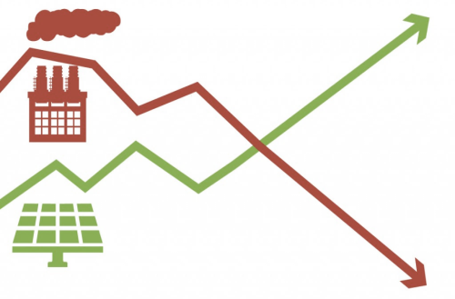

綠能科技產業創新推動方案—願景、目標與策略
願景
綠能推動、產業發展、科技創新
以創能、節能、儲能、系統整合4大主軸共同推動綠能產業
目標
以綠能為能源轉型、驅動經濟發展的新引擎
2025年再生能源發電量占比達20%，並帶動綠能科技、產業發展與創造綠色就業，期於2025年達成非核家園目標。
策略
啟動綠能科技產業創新推動
以國內綠色需求為基礎，發展特色產業，引進國內外大型投資、增加優質就業，帶動我國綠能科技及產業躍升。
再生能源20%
透過太陽光電與風力
大量建置達成
燃煤

Slide 4
具體實績 (截至106年底)

Slide 5
方案推動具體實績 (1/2)—截至106年底
太陽光電
風力發電
智慧電表
  我國累計已完成設置1.4 GW。
  太陽光電2年推動計畫自105年7月至107年6月目標新增1.52 GW。
  (目前新增已同意備案量1.424 GW。)
  完成綠能屋頂全民參與推動方案。
  我國累積已完成設置692 MW。
      陸域 684 MW
      離岸 8 MW
  風力發電4年推動計畫自106年1月至109年12月，目標累計設置量：
      陸域 814 MW
      離岸 520 MW
  完成我國首批離岸示範機組 2支共8 MW併聯商轉。
  完成離岸風電區塊開發政策環評並推動潛力場址開發，取得備查容量超過10 GW。
  完成離岸風力發展所需4大港規劃。
  我國累計已完成智慧電表
      高壓：2.3萬具
      低壓：1.0萬具
  目標
      107年 20萬具，
      109年100萬具。
      113年300萬具。
  106年度完成1,000戶智慧電表於智慧家庭之示範，107年度目標建置累計5,000戶示範。
綠能推動

Slide 6
方案推動具體實績 (2/2)—截至106年底
沙崙智慧綠能科學城
  完成核心區開發前置作業：聯合研究中心(C區)及示範場域(D區)之環評審查皆通過；D區已完成營建工程招標作業。中研院南部院區(E區)刻正環評中，會展中心(A區)通過環評與完成工程招標。
  研究人員先行進駐園區：辦理城區硬體建設協調、鋁電池與燃料電池研發、太陽光電產業推動、綠能技術推廣與移轉服務，產業節能服務等工作項目。
科技創新
  成立國家再生能源憑證中心：106年6月12日成立憑證中心，統一管理國內再生能源憑證及其所需之電源查證與稽核，建立憑證可信度。
  核定「綠色金融行動方案」：106年第2季建構綠色債券市場；目前本國銀行對綠能產業放款餘額超過1兆元；保險業亦有53.5億元投入綠能。
配套措施

Slide 7
執行進度說明—綠能推動
太陽光電 2年推動
風力發電 4年推動
智慧電表示範建置

Slide 8
太陽光電—方案及推動進度
105年
106年
107年
108年
109年
114年
太陽光電
946 MW
11億度
(~105/6)
6,500 MW
81億度
20,000 MW
250億度
太陽光電2年計畫完成新增設置1.52GW
105/07-106/12 同意備案容量新增 1.424 GW
「綠能屋頂全民參與」推動方案
  太陽光電2年推動計畫於屋頂型太陽能之推動成效佳，故推出「綠能屋頂全民參與」推動方案，擴大推動屋頂型太陽能，促使原訂於114年達到3GW屋頂型太陽光電，能提前5年於109年達成，早日實現我國能源安全、綠色經濟及環境永續之願景。

Slide 9
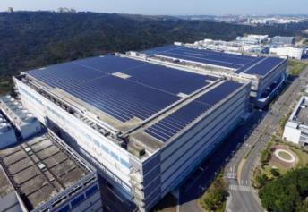
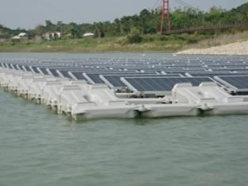
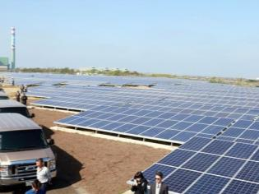
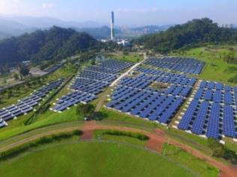
太陽光電—方案及推動進度
太陽光電與既有用地共存之案例
高雄阿公店水庫
(2.32 MW)
首例水庫
浮動式光電
友達光電龍科廠
(9.868 MW)
最大屋頂型
台南城西
(1.5 MW)
垃圾掩埋場
台北木柵
(2 MW)
垃圾掩埋場

Slide 10
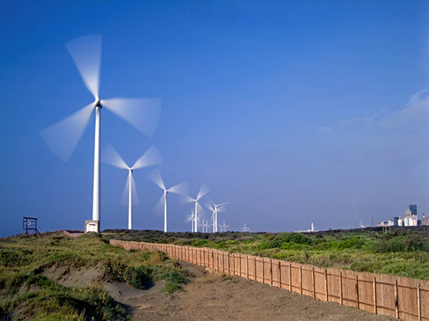
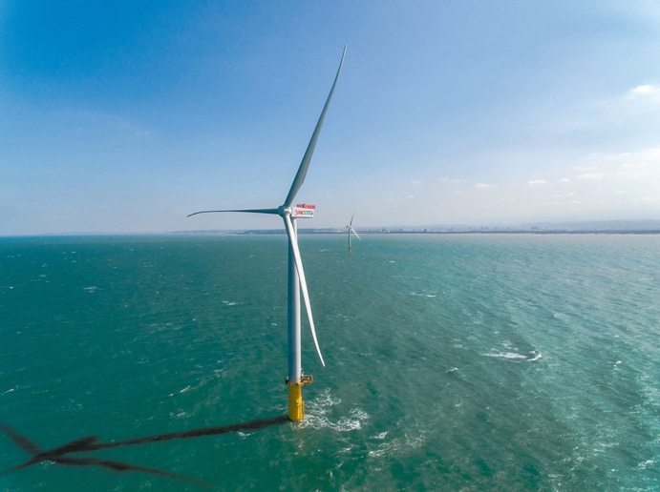
風力發電—方案及推動進度
105年
106年
107年
108年
109年
114年
陸域
682 MW
14億度
800 MW
19億度
1,200 MW
29億度
截至106/12，累計總裝置容量為 684 MW
風力發電4年計畫完成累計設置：
[陸域]814MW; [離岸]520MW
離岸
0 MW
0億度
520 MW
19億度
3,000 MW
111億度
截至106/12，累計總裝置容量為 8 MW
我國第一座風力發電機
105年11月2日完工
106年4月28日商轉

Slide 11
風力發電—方案及推動進度
基礎設施建置
風機預組裝碼頭及基地
(台中港)
  #5A及#5B重件碼頭已於106年6月開工，截至106年12月底工程進度17.5%，預計分別於107年底及108年底完工。
產業專區 (台中港)
  規劃台中港工業專業區(II)成為離岸風電產業園區；其專用#106重件碼頭，已於106年底工程發包，預計109年底完工，以提供大型離岸風電設備零組件裝卸。
水下基礎碼頭與運維碼頭
  興達港「高雄港海洋科技產業創新專區」：106年底完成設計及用地變更；107-108年完成興建離岸風電水下基礎工程區廠房、碼頭及海洋材料、驗證及人才訓練中心，並於109年開始生產及營運。
  台北港南碼頭：水下基礎製造基地及重件碼頭已於106年12月交地，108年6-12月機器安裝與試營運，109年起正式生產。
  彰化漁港運維基地：106年12月底完成北防風林填築及圍堤工程，110年完成北側漁港。

Slide 12
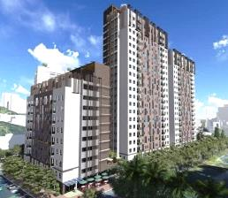
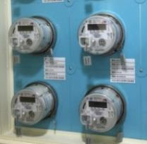
智慧電表佈建規劃與進度說明
105年
106年
107年
108年
109年
113年
高壓
低壓
(累計)
2.4萬戶
1.0萬戶
20萬戶
100萬戶
300萬戶
推動進度
推動低壓智慧電表佈建
107年3月開始辦理電表安裝，至9月完成20萬具AMI電表安裝。
智慧家庭示範(公宅優先)
106年度完成1,000戶智慧家庭示範。
107年度預計完成累計5,000戶智慧家庭示範。

Slide 13
執行進度說明—產業發展與技術創新
太陽光電
風力發電
沙崙智慧綠能科學城

Slide 14
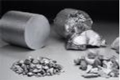

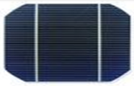
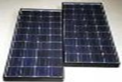

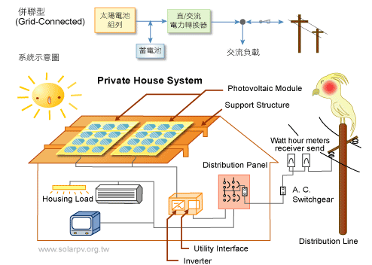
太陽光電—產業推動之進度說明
推動進度
上 游
中 游
下 游
Poly-Si
多晶矽
Si Ingot & Wafer
矽晶片
Solar Cell
太陽能電池
PV Module
太陽光電模組
Component
零組件
System
系統
凌昇科
2017產值
NT$2億
中美晶、綠能、達能等10家
2017產值
NT$511億
茂迪、新日光、昱晶等52家
2017產值
NT$955億
英懋達、有成、同昱、友達等
17家
2017產值
NT$141億
台達電、盈正、力鋼、嘉茂等
59家
2017產值
NT$152億
大同、中美晶、友達等244家
(多為小規模公司)
2017產值
NT$359億

Slide 15
太陽光電—產業推動之進度說明
推動進度
擴大模組產能：
調降玻璃之貨物稅與矽膠、封裝材料、玻璃及接線盒之關稅為0%，分別促成太陽能電池廠向下投資模組，分別為元晶 500 MW、茂迪 250 MW與新日光250 MW，其中新日光已完工量產，元晶與茂迪預計2018年第1季量產，後續茂迪與元晶也將規劃持續擴增模組產能。
發展大型變流器產品：
促成環隆公司投資1,600萬元研發經費開發電廠級太陽光電變流器，預計後續將帶動8.5億元投資額。
開發大型系統工程施工技術：
目前國內大型案場，如嘉義鹽業用地已完成招標，部分案場由我國太陽光電業者天泰能源標得，該案將促進業者投入大型系統開發。
發展差異化太陽光電產品：
促進5,700萬研發投資，後續將帶動1.63億投資額。

Slide 16
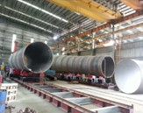
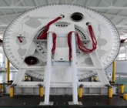
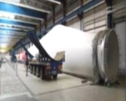
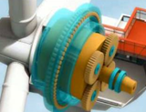
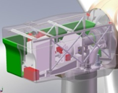
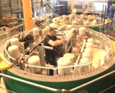
離岸風電—產業推動
推動進度
離岸 風力機 系統
設備 | 塔架 | 發電機 | 葉片/ 鼻錐罩/ 機艙罩 | 齒輪箱 | 控制器/ 變壓器/ 配電盤/ 電纜線 | 偏航/ 轉距 驅動器
國內廠商 | 中鋼機械、 銘榮元 | 東元、大同 | 先進複材 | 台朔重工 | 大同、士林電機、華城、大亞、亞力 | 東元
國外廠商 | 韓國重山(韓)、 風力發電塔(韓) | Siemens(德); VEM(德); ABB(瑞); The Switch (芬蘭) | LM Glasfiber (丹麥); SSP Tech. (丹麥); Siemens (德) | Renk (德); Rexroth (德); Winergy(美) | KK-electronic (丹麥); Beckhoff (德); GL Garrad Hassan (德) | Bonfiglioli (義); Comer Industries (義); Zollern (德)

Slide 17
離岸風電—產業推動
推動進度
2017年我國離岸風力機設備投資金額45億元，產值達12.7億元，主要供應葉片原料、船隻、鋼構及零組件。
推動離岸風電產業聯盟
  以中鋼為主導廠，聯合27家業者，成立「Wind Team國際合作聯盟」；協助業者與國際風力機系統廠商合作，建立製造生產能量，進而切入國際供應鏈。
  以台船為主導廠，聯合35家業者，成立「 Marine Team離岸風電海事工程聯盟」；協助業者共同籌組船舶公司，建立海事施工服務能量與船隊。

Slide 18
離岸風電—產業推動
推動進度
推動在地化供應鏈：
  國際風電機系統商：艾納康(Enercon)及西門子歌美颯(Siemens Gamesa)來台設亞太區營運總部。
  國際五大開發商：達德(wpd)、沃旭(Ørsted)、麥格理(Macquarie)、北陸電力(NPI)、哥本哈根基礎建設基金(CIP)來台申設總計14處風場(總設置容量約 8.35 GW)。
  零組件供應體系：
    世紀鋼構公司分別與Bladt、沃旭、達德及荷蘭SIF公司簽署水下基礎技術及供應生產合作備忘錄；於台北港東17與南碼頭設置基樁與水下基礎製造產線。
    中鋼公司與沃旭公司簽署水下基礎供應合作意向書；並於興達港投資設置水下基礎製造產線。
    銘榮元公司申請水下基礎生產線，於高雄港75號碼頭設廠。
    永冠公司於台中港投資風力機輪毂與機艙底座鑄件製造一貫廠。
    生產技術研發如UPS、螺栓及變壓器，協助國內相關廠商並完成研擬規格與計畫。

Slide 19
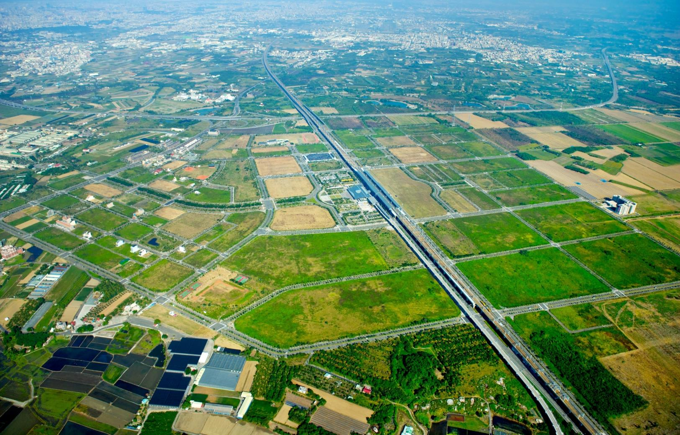






沙崙智慧綠能科學城
二都地緣交界、資源人才薈萃
在地優勢產業、能源轉型起點
創新研發群聚、科技展示櫥窗
關廟區
臺南市區
成大歸仁校區
歸仁區
國研院
國家地震中心
台86線東西向快速道路(臺南-關廟)
沙崙國中
住宅區
商業區
臺糖
安家住宅
高鐵台南站
台鐵沙崙站
商業區
交大
台南校區
中研院
南部院區
(E區)
商業區
聯合研究中心(C區)
[科技部]
會展中心
(A區)
[台南市政府]
自駕車測試
與行控中心
[科技部]
示範場域
(D區)
[經濟部]
(F區)
19
19
示範場域
(X區)
連結在地
連結國際
連結未來
結合在地產業、群聚、人才及天然資源，鏈結產學研
建構優質產業立地、資金與服務環境、吸引大廠投資
引領學研界從機制、研發與實證面持續推動創新
Notes:
台灣綠能產業的發動機—綠能科學城，是以節能、儲能、創能及系統整合為四大發展主軸，串聯產學研資源，打造綠能創新產業生態系，成為研發及示範場域中心。
綠能研發與產業聚落—連結在地、連結國際、連結未來：
聯合研究中心：為沙崙綠能科學城之樞紐，彙集綠能科技研發、檢測及認證能量，藉由產學研合作，開發前瞻綠能技術，以及轉化成可商品化之技術或產品。
示範場域：建立綠能科技展示及示範應用之綠色生活環境，提供國內外綠能研發技術及產業之完整、測試驗證及媒合場域至群聚綠能產業鏈，完成綠能產業聯網的最後一哩路。

Slide 20
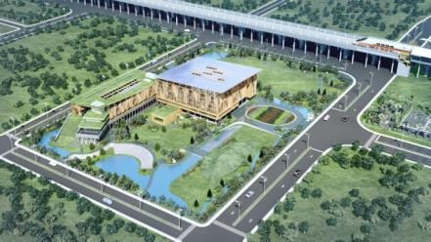
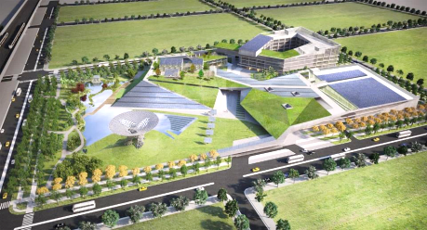
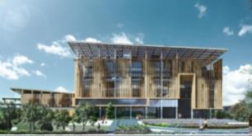
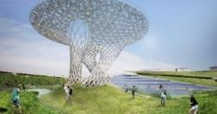
沙崙智慧綠能科學城—核心區建置進度
105年
106年
107年
108年
109年
114年
沙崙智慧綠能科學城
聯合研究中心 (C區)
設計/工程招標
第一期施工
驗收/進駐
107.02 動工
108.12 完工
110年進駐
示範場域 (D區)
設計/工程招標
第一/二階段施工
驗收/進駐
107.02 動工
109.02 完工
110年進駐
會展中心 (A區)
107.09 動工
110.01 完工
中研院南部分院 (E區)
設計/工程招標
第一期施工
驗收/進駐
107.06 動工
108.12 完工
110年進駐
智慧綠能循環住宅
107.06 動工
108.12 完工
產C區：聯合研究中心 (科技部主責)
產D區：示範場域 (經濟部主責)
三期用地
聯合研究中心一、二期模擬圖
聯合研究中心正門模擬圖
示範場域全區模擬圖
地標造型太陽樹
環評作業：106/11/20環評大會審查通過。
第一期工程：預計107年1月底前公告招標。
環評作業：107/01/05環評大會審查通過。
建築工程：106年12月底評選出優勝廠商。

Slide 21
結語
綠能推動：
  為達2025年再生能源發電占比達20%之目標，需各單位同心協力、全力配合，推動中心將協調各部會排除障礙；短期以完成太陽光電2年計畫、風力發電4年計畫、綠能屋頂全民參與方案為階段性推動目標。
  產業發展
  強化太陽光電在地產業，建構自主供應鏈；由製造零組件出口為主，轉型為系統整合輸出。
  建立離岸風力機自主供應鏈產業及國內海事施工服務能量與船隊，就產業在地化進行實質技術合作與人才培育。
  科技創新
  建設沙崙智慧綠能科學城為我國綠色能源技術之研發、示範及驗證場域，提升我國綠能產業技術能量，領導我國綠能產業進軍國際市場。

Slide 22
感謝聆聽 敬請指教

Slide 23
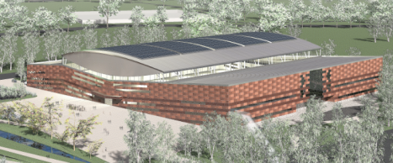
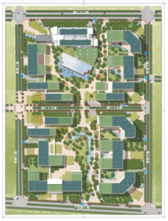
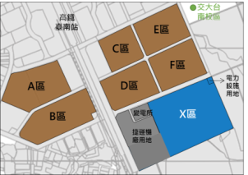
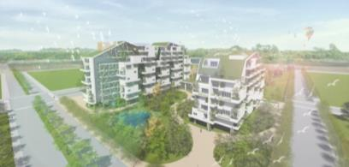
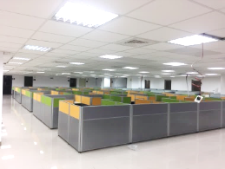
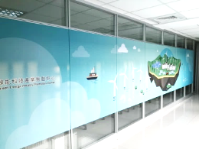
沙崙智慧綠能科學城—周邊建設推動進度
A區：會展中心 (台南市府主責)
E/F區：中研院南部院區
X區：產專區
全區公共工程及第1棟建築
基本設計106年10月23日提送審查，刻依意見修正。
環評於106年11月24日提送修正版申請複審。
規劃為產業研發專區，以利企業興建研發大樓，發揮產業研發聚落效應。
E 區
F 區
會展中心建設模擬圖
106年09月25日通過環評審查
106年11月16日完成工程招標議約
中研院南部院區
整體發展配置構想圖
刻正進行土壤及水質調查
預計108年底完成公共建設
智慧綠能循環住宅 (台糖公司主責)
低碳智慧環境基礎建置
綠能推動中心南部辦公室
自駕車測試場域：已完成地形測量、地質鑽探及專案管理(含監造)技術服務標案決標，107年1月中可完成統包工程發包作業，預計107年8月底完成場域測試，提供自駕車測試及示範。
周邊聯外道路/汙水設計系統建置：刻正辦理工程設計。
智慧環境設施：已完成智慧電網、智慧路燈、環境監控、能源管理中心等四項專案之規劃，刻正辦理計畫書申請作業，預計107年底小規模示範分散式電力供應及智慧環境系統。
安家住宅建設模擬圖
規劃設計暨監造工作委託技術服務案於106年11月13日上網招標；12月12日完成建築師評選，刻正規劃設計作業中。
106年11月完成招標評選
106年12月22日完工驗收
預定107年1月初第一期人員進駐

Slide 24
總結 — 能源效益與產業效益概述表
 |  | 太陽光電 | 風力發電 | 智慧電表 | 沙崙智慧 綠能科學城
2025年目標 |  | 累計設置量達 20 GW 屋頂型 3 GW 地面型 17 GW | 累計設置量達 4.2 GW 陸域風電 1.2 GW 離岸風電 3.0 GW | 2024年累計300萬戶 2020年累計100萬戶 2018年完成 20萬戶 | 帶動創新研發群聚，串聯產學研資源，打造綠能科技展示櫥窗及綠能創新產業生態系
預期帶動總投資額 |  | 1.2 兆元 | 6,135 億元 | 398.6 億元 (至2024年) | 40 億元
預期2025年產值 |  | 3,400 億元 (占全球9.7%) | 1,218 億元 (占全球12.7%) | 413億元 (2017~2024年) | -
2017年 | 累計設置量 | 1.4 GW | 陸域 684 MW 離岸 8 MW | 1,000 戶 | C,D區通過環評及 完成建築設計
 | 國內投資 | 建置模組廠，年產能可達 1,000 MW | 建置水下基礎生產線、風力機輪毂及機艙底座鑄件製造一貫廠 | - | -
 | 外商投資 | 6 億元 | 24 億元 | - | -
 | 產值 (累計至2017年) | 2,120 億元 | 14.3 億元 | - | -

Slide 25
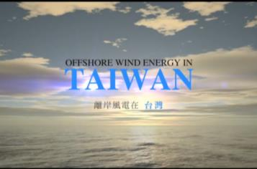
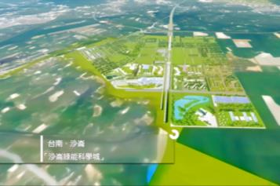
我們正在實現
全民綠能生活願景
改善能源安全 ● 發展綠色經濟 ● 促進環境永續 ● 提升社會公平

